Slide 1

항공 지연분석을 통한
온실가스 감축 프로젝트
- 인천국제공항 지연 데이터를 중심으로 -
TEAM : 쉿, 비행중
김민겸 〮 김서민 〮 김재훈 〮 이익규

Slide 2
Contents
쉿, 비행중
01
02
03
04
분석 배경 및 개요
전체 공항 지연 분석
인천국제공항 지연 분석
SOLUTION
현황 분석
변인 분석
1) 여객처리: 유동인구
2) 기상

Slide 3
01
분석 배경 및 개요

Slide 4
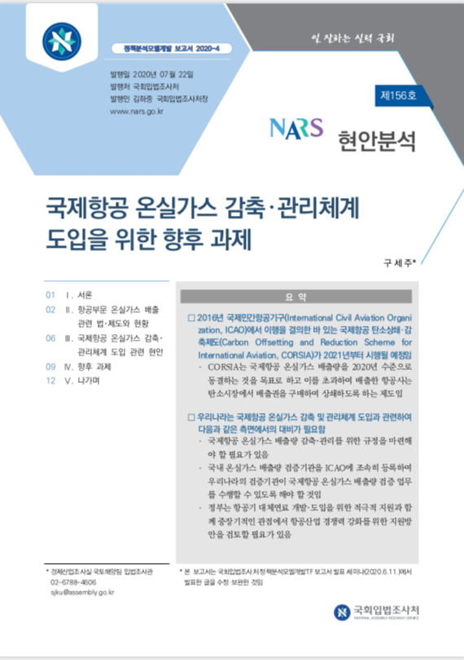
1. 분석 배경 및 개요 〮 2 〮 3 〮 4
분석 배경
국제민간항공기구(ICAO) 의 몬트리올 합의
향후 국제 항공사들의 탄소배출량을 2020년 수준으로 동결
정해진 한도를 초과하는 온실가스 배출량은
‘탄소 배출권 ’을 구매하여 상쇄 필요
미래 항공 산업의 해결 과제

Slide 5


1. 분석 배경 및 개요 〮 2 〮 3 〮 4
2050 탄소중립 선언
ㅊ
탄소중립(Net-Zero)란?
탄소 중립 부문
자동차
항공기
선박
철도
배출량
흡수량
에너지공급
수송
산업
건물
농축수산
탄소흡수원
이행기반
장기 저탄소 발전 전략 (LEDS)
Net-Zero
“지속가능한 녹색사회 실현을 위한
대한민국 2050 탄소중립 전략"
인간의 활동에 의한 온실가스 배출 을 최대한 줄이고, 남은 온실가스는 흡수, 제거해서
실질적인 배출량이 “Zero”가 되는 개념
한국 공항 공사는 2050 탄소중립 선언에 발맞춰
공항 온실가스를 감축하기 위해 노력하고 있습니다!
출처 | 대한민국 정책브리핑

Slide 6
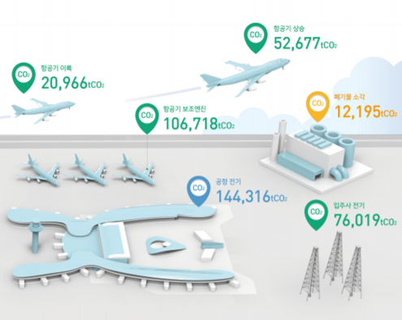
1. 분석 배경 및 개요 〮 2 〮 3 〮 4
공항 온실가스 : 공항에서 발생하는 모든 tCO2(이산화탄소 톤)
‘SCOPE’ 별 공항 온실가스
ㅊ
SCOPE 1
직접 온실가스 배출
기업이 소유, 통제하는 배출 원에서 발생한 온실가스
예) 보일러 연료, 차량 연료, 소각
SCOPE 2
간접 온실가스 배출
기업이 구입하여 소비한 전기와 스팀 사용으로 인한 온실가스
예) 전력, 중온수
SCOPE 3
기타 간접 온실가스 배출
기업이 소유하지 않고 통제하지 않는 시설에서 발생한 온실가스
예) 항공기 배출, 승객 및 임직원 이동, 지상 조업 차량
출처 | 인천국제공항 2021 GREEN REPORT

Slide 7



1. 분석 배경 및 개요 〮 2 〮 3 〮 4
비행 지연 시간으로 인한 항공 온실가스
항공 지연 주요 요인
지연이 항공 온실가스에 영향을?
ㅊ
A/C 접속
전편 항공기의 지연으로 인해
연쇄적으로 지연이 발생하는 상황
1 대
X 1min
100,000 대
X 1min
A/C 정비
갑작스러운 항공기의 고장 및 점검으로 인해
지연되는 상황
여객 처리
주로 승객의 지각으로 인해
항공기가 출발하지 못하는 상황
기상
시정, 최저 운고 와 같은 기상요인으로 인해 지연이 발생하는 상황
약 100톤
약 1 천 만 톤
서울-부산 왕복 운행
6억 3천 4백 회
출처 | 국토 교통부 온실가스 감축 홍보 영상

Slide 8
1. 분석 배경 및 개요 〮 2 〮 3 〮 4
분석 개요
전체공항 지연 분석
인천국제공항 지연 분석
여객 지연 분석
기상 지연 분석
온실가스
상관분석
주차장
항공기상
SCOPE1
SCOPE2
공항 온실가스
인천국제공항
주차현황 API
인천국제공항
항공기상
크롤링 데이터
국내 공항(14개)
온실가스
증감분석
시정
전체 지연량(출발)
전운량
인천국제공항
온실가스
인천국제공항
출/도착 현황
풍향
전체 지연량(도착)
풍속
SCOPE1
SCOPE2
SCOPE3
여객 터미널 1, 2
최저운고
비교분석
기온
지연요인(출발)
인천공항(T1, T2)
지하철 승/하차
강수량
운항 / 지연
인천국제공항
비정상 운항현황
Decision
Tree
전체 공항
운항/여객/화물
지연요인(도착)
인천공항(T1, T2)
시간대별 통계
전체 공항
지연률
Logistic
Regression
전체 공항
지연통계
요인분석
경향분석
XGBoost

Slide 9
02
전체 공항 지연 분석

Slide 10
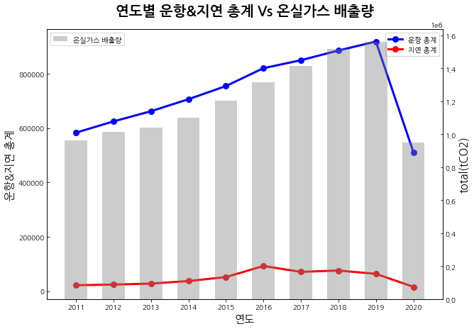
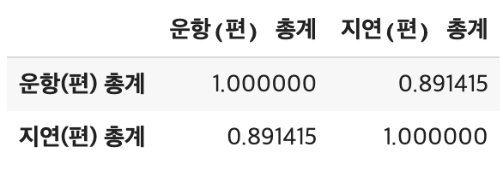
1 〮 2 . 전체 공항 지연 분석 〮 3 〮 4
1) 운항 편 수, 지연 수에 따른 온실가스 배출량
국내 모든 공항
‘운항 · 지연 편수’ 와
‘온실가스 배출량’ 과의 상관계수
운항 총계
∝
지연 총계
∝
온실가스 배출량(SCOPE 1,2)

Slide 11
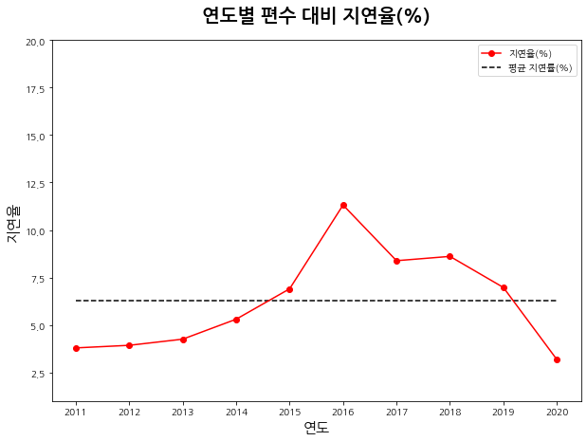
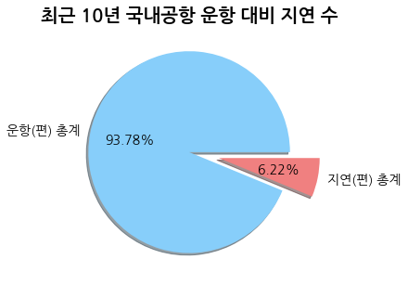
1 〮 2 . 전체 공항 지연 분석 〮 3 〮 4
2) 연도별 편수 대비 지연율
지연 감소를 위한 노력에도 불구하고
2016년도부터 지연율이 평균 이상을 유지

Slide 12
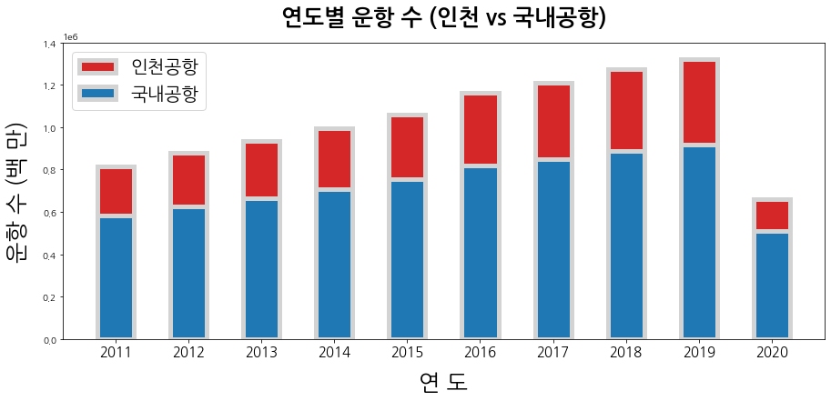
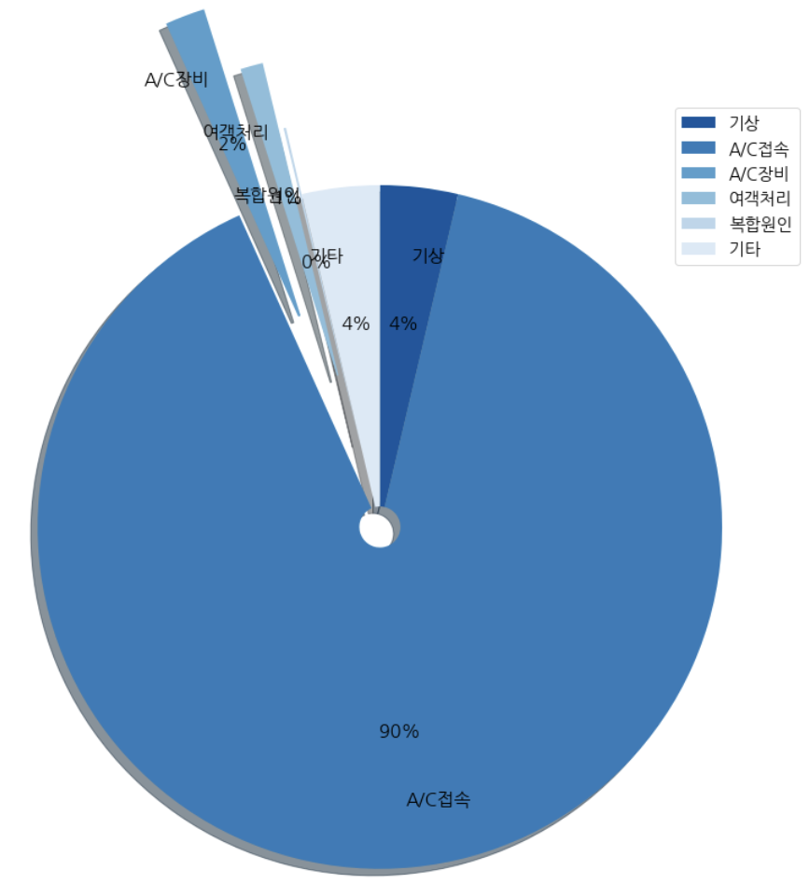
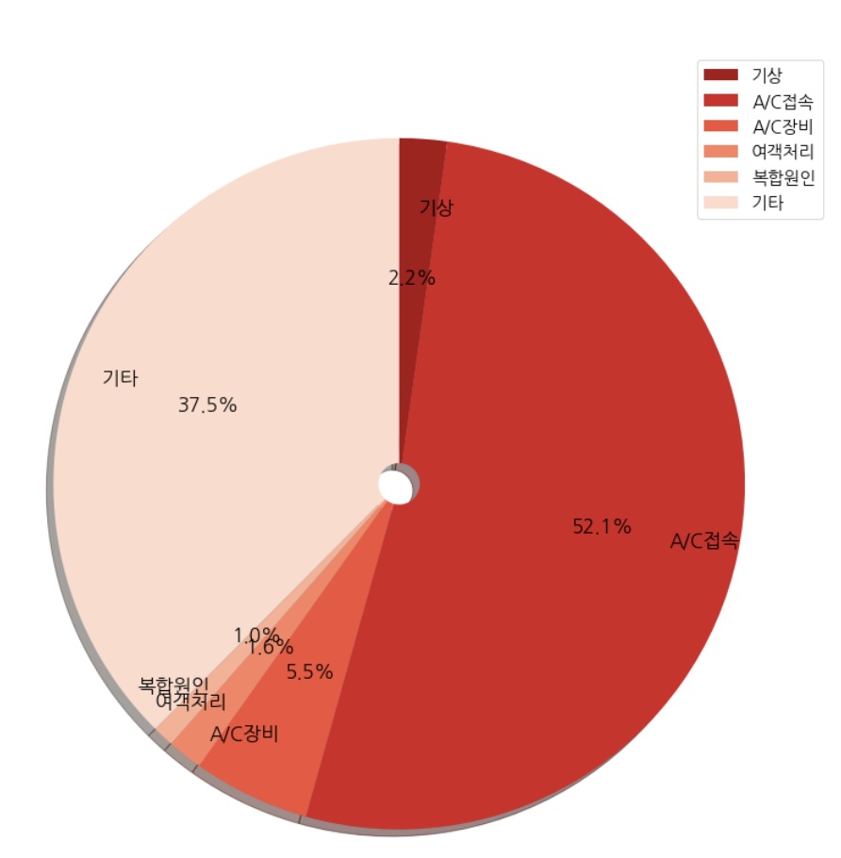
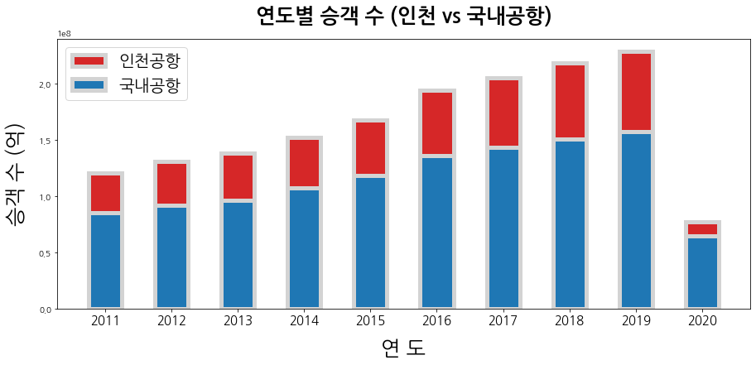
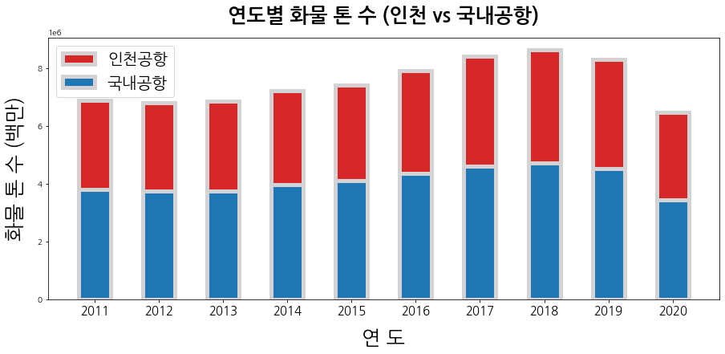
1 〮 2 . 전체 공항 지연 분석 〮 3 〮 4
3) 인천 국제 공항과 그 외 국내 공항의 현황 분석
인천 국제 공항
지연 이유
운항 수 1/3
항공 지연 요인
승객 1/3
화물 1/2
인천 제외 국내 공항
인천 국제 공항

Slide 13
03
현황 분석
변인 분석
1) 여객처리: 유동인구
2) 기상
인천국제공항 지연 분석

Slide 14
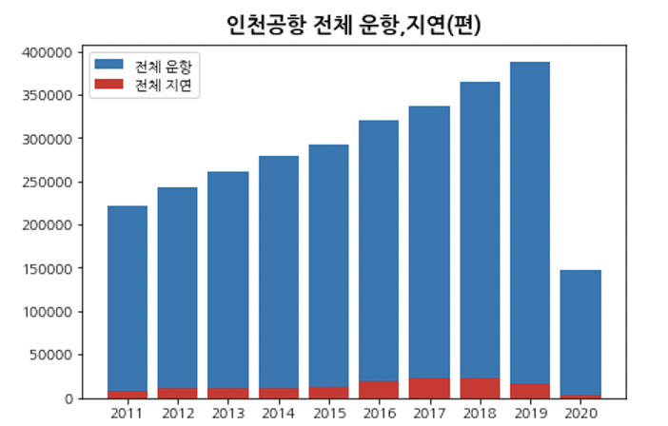
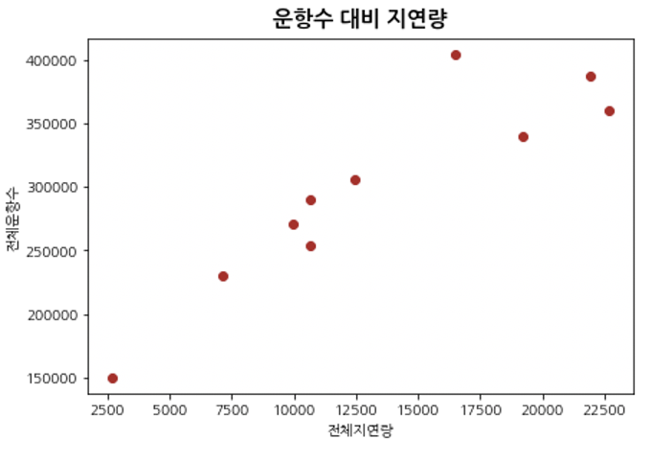
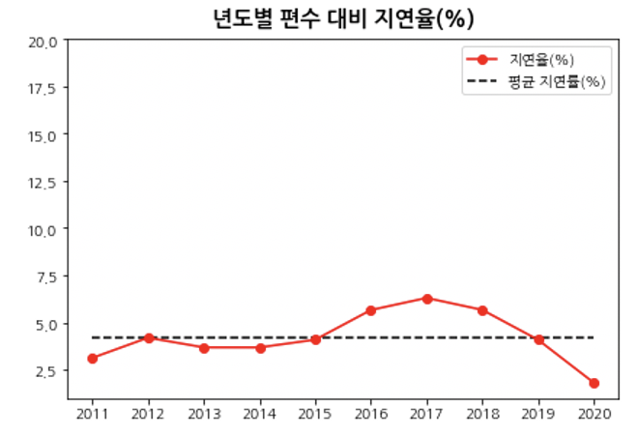
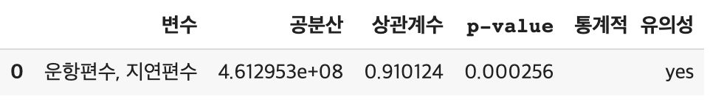
1 〮 2 〮 3. 인천 국제 공항 지연 분석 〮 4
1 〮 2 〮 3 〮 4
1) 전체 운항(편) 과 지연(편)의 상관 관계
운항 수와 지연 수의
매우 강한 양의 상관 관계

Slide 15
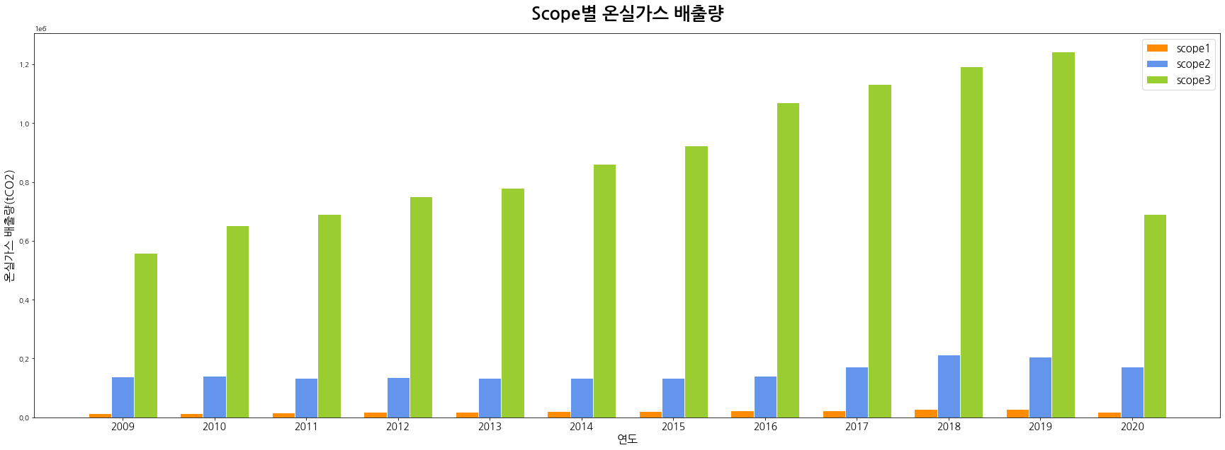
1 〮 2 〮 3. 인천 국제 공항 지연 분석 〮 4
2) 인천 국제 공항 온실가스 배출량
SCOPE별 온실가스 배출량
SCOPE 3
기타 간접 온실가스 배출
예) 항공기 배출, 승객 및 임직원 이동, 지상 조업 차량
SCOPE3 온실가스 배출량이 압도적으로 많으며,
2019년까지 지속적으로 상승 추세

Slide 16
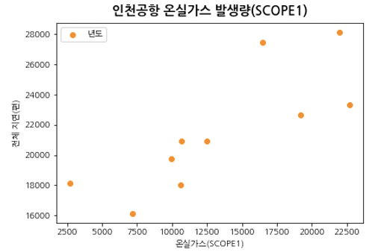
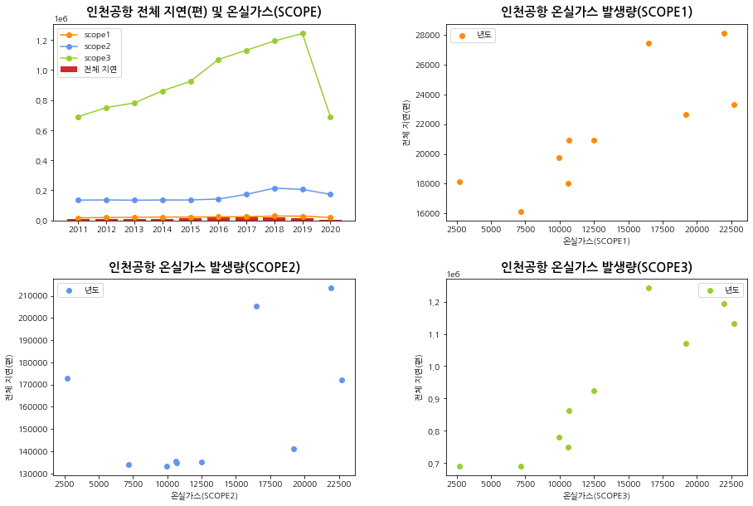
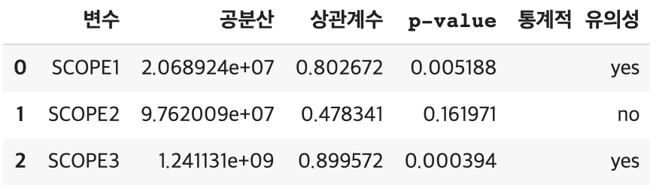
1 〮 2 〮 3. 인천 국제 공항 지연 분석 〮 4
1 〮 2 〮 3 〮 4
2) 전체 지연(편) 과 온실가스의 상관 관계
SCOPE 1
0.80의 상관계수, 지연(편)과 매우 강한 양의 상관 관계
SCOPE 2
P-value 가 0.05보다 크기 때문에
통계적으로 유의미하지 않음
SCOPE 3
0.89의 상관계수, 지연(편)과 매우 강한 양의 상관 관계

Slide 17
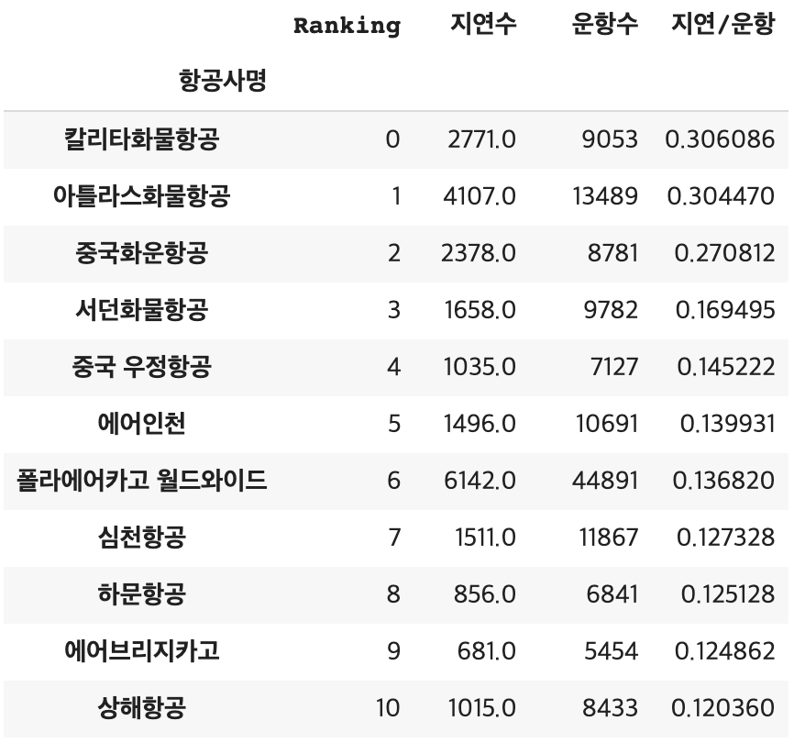
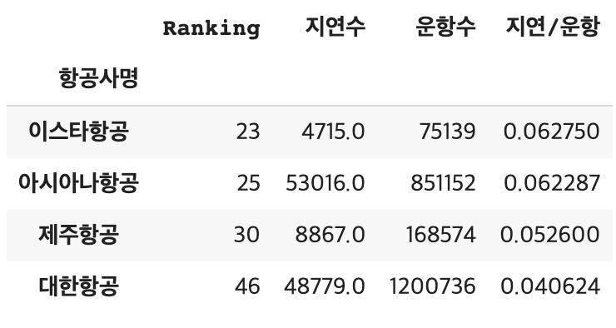

1 〮 2 〮 3. 인천 국제 공항 지연 분석 〮 4
3) 지연율이 가장 높았던 항공사
지연율이 가장 높았던 항공사 TOP 10
국내 항공사의 지연 정보
전체 65개의 항공사를 대상으로 분석

Slide 18
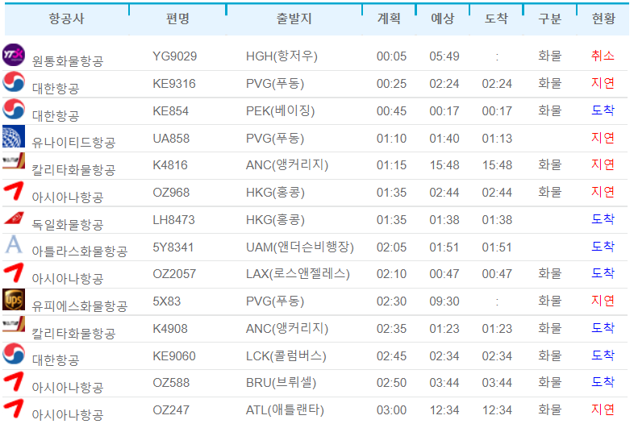
1 〮 2 〮 3. 인천 국제 공항 지연 분석 〮 4
4) 인천 국제 공항 지연 편 데이터
크롤링 및 전처리
인천국제공항 - 출/도착 데이터
지연여부 확인
지연사유별 분류
*2007년 11월 3일, 2010년 1월 20일 사이트 문제로 데이터프레임에서 제거
출처 | 항공정보 포탈 시스템
인천국제공항 - 출/도착 현황(420만 편)
출처 | 항공정보 포탈 시스템
인천국제공항 - 비정상 운항 현황(25만 편)

Slide 19
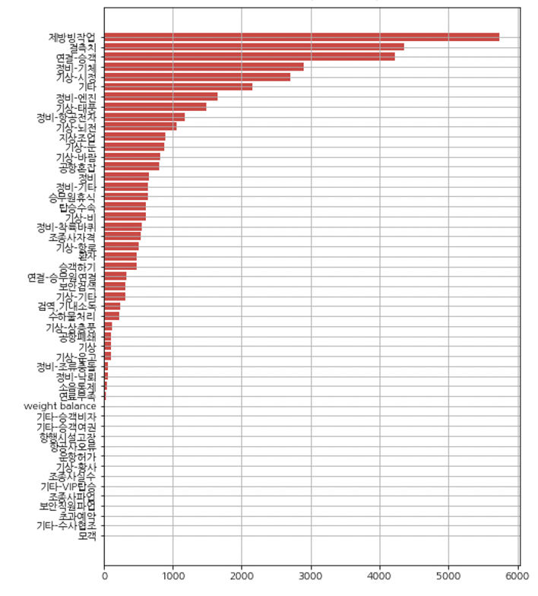
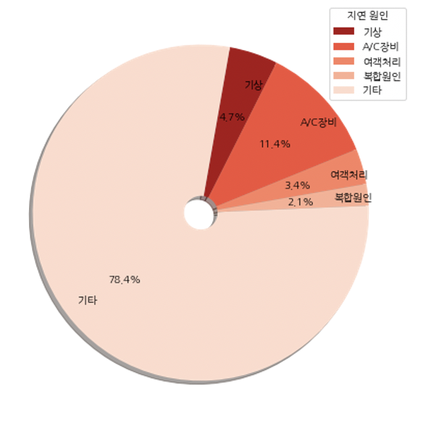
1 〮 2 〮 3. 인천 국제 공항 지연 분석 〮 4
5) 인천 국제 공항 최근 10년 지연 요인
지연 편 수 (세부 요인)
인천국제공항
최근 10년 지연 요인 (A/C 접속 제외)
연결 - 승객
한국 공항 공사 문의 결과, A/C 접속 제외
* 2007.01~2021.07의 데이터 기반

Slide 20
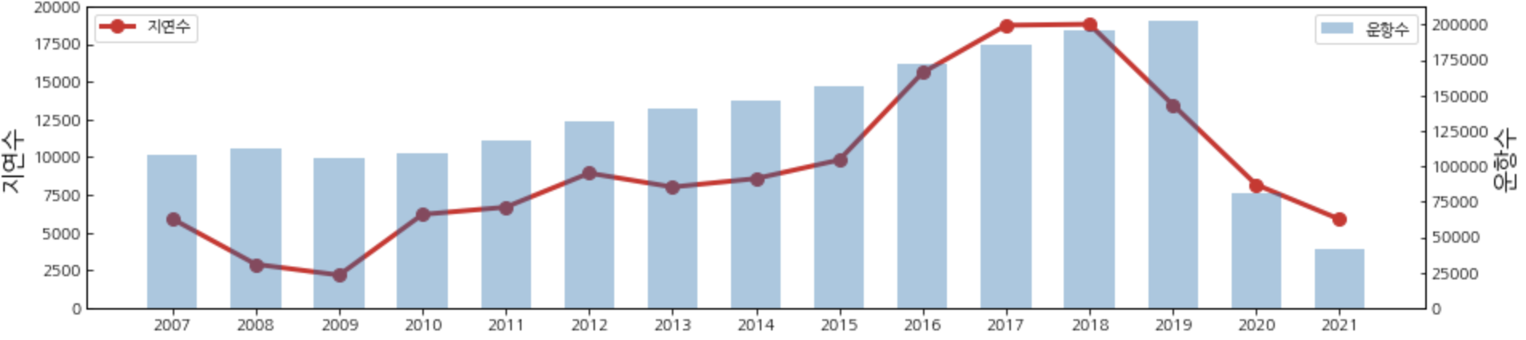
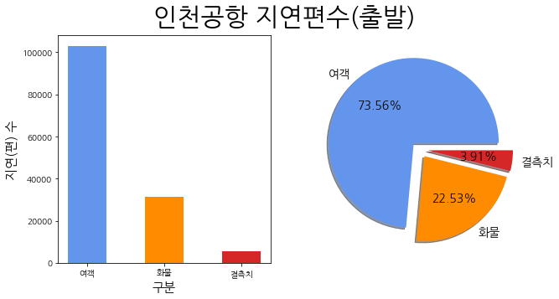
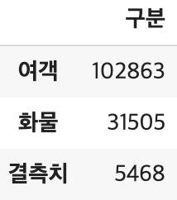
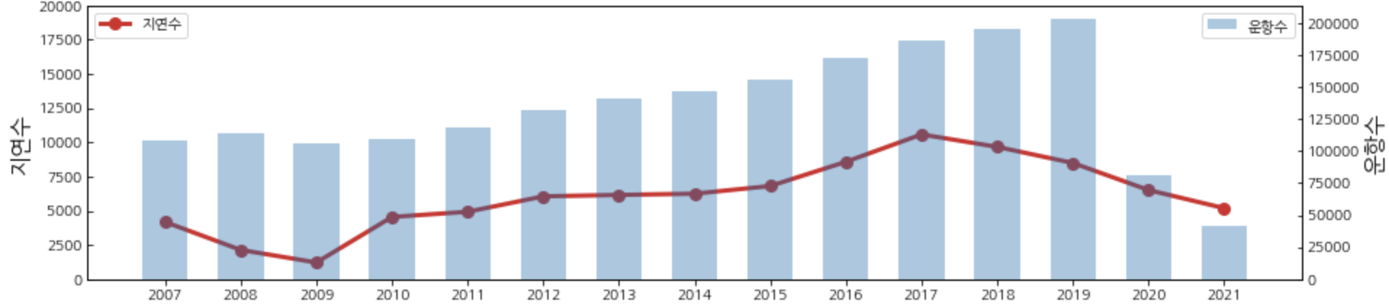
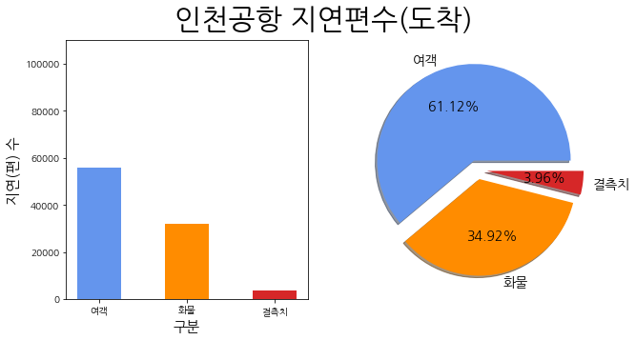
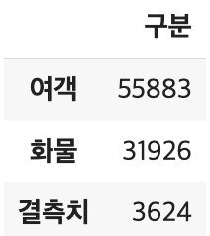
1 〮 2 〮 3. 인천 국제 공항 지연 분석 〮 4
6) 인천 국제 공항 지연 : ‘여객’과 ‘화물’ 지연 비율
인천 (출발)
인천 (출발)
의 지연(편) 수
의 운항수와 지연수
운항 ∝ 지연
여객
인천 (도착)
인천 (도착)
의 지연(편) 수
의 운항수와 지연수
운항 ∝ 지연
여객
20
* 2007.01~2021.07의 데이터 기반

Slide 21
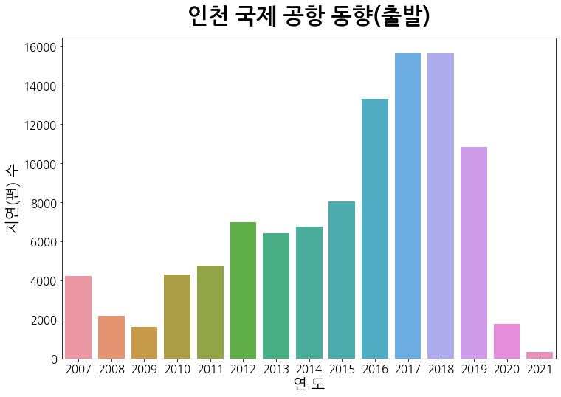
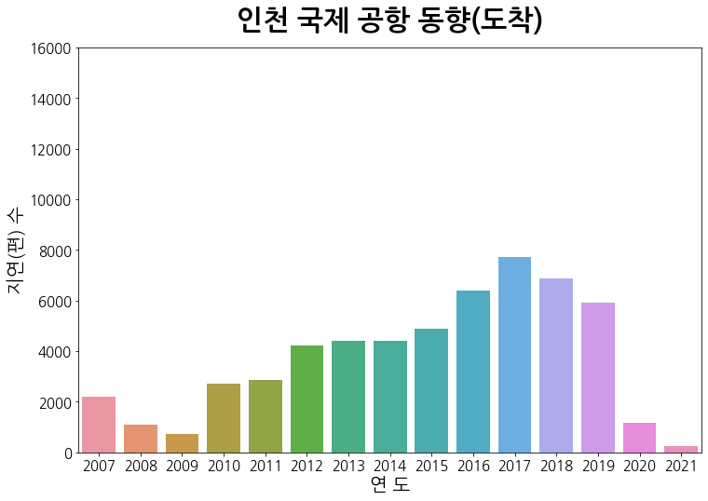
1 〮 2 〮 3. 인천 국제 공항 지연 분석 〮 4
6) 인천 국제 공항 지연 : 여객 - 연도별 동향
인천 (출발)
의 여객 항공 지연 동향
인천 (도착)
의 여객 항공 지연 동향
출발 지연이 도착 지연에 비해 약 2배 정도 많으며, 전체적인 증감은 비슷한 추세
* 2007.01~2021.07의 데이터 기반

Slide 22
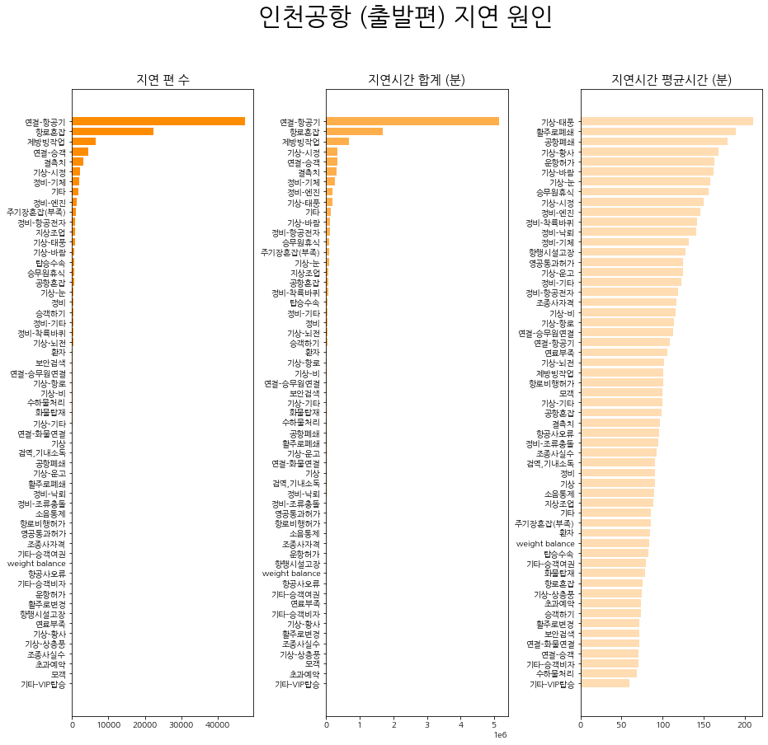
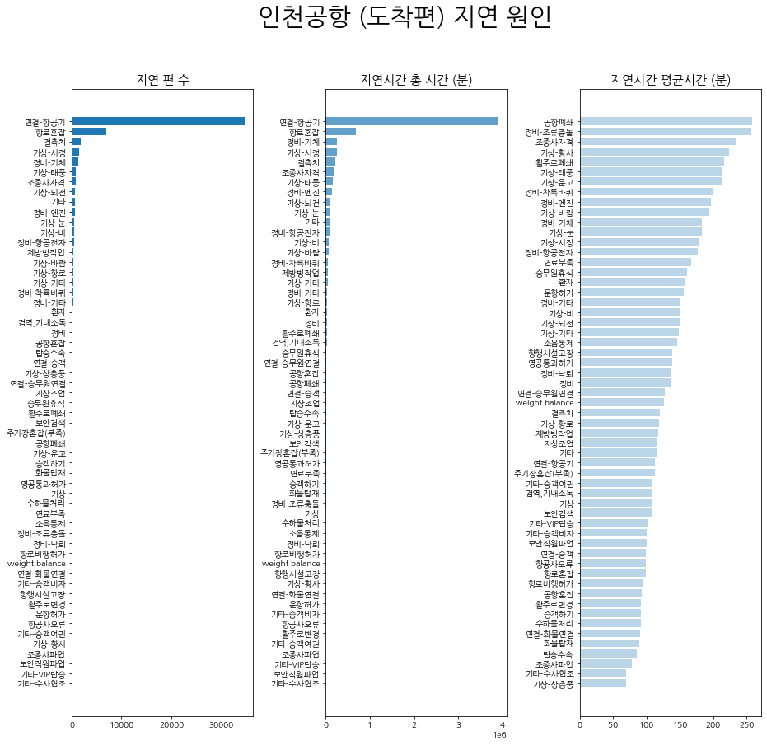
1 〮 2 〮 3. 인천 국제 공항 지연 분석 〮 4
1 〮 2. 인천국제공항 지연 분석 〮 3 〮 4
6) 인천 국제 공항 지연 : 여객 – 지연 요인
인천 (출발)
의 여객 항공 지연 요인
인천 (도착)
의 여객 항공 지연 요인
지연 편수
1.연결-항공기
2.항로 혼잡
3.제방빙 작업
4.연결-승객
5.기상-시정
평균 지연시간
1.기상-태풍
2.활주로 폐쇄
3.공항 폐쇄
4.기상-황사
5.운항 허가
지연 편수
1.연결-항공기
2.항로 혼잡
3.기상-시정
4.정비-기체
5.기상-태풍
평균 지연시간
1.공항 폐쇄
2.정비-조류
3.기상-황사
4.활주로 폐쇄
5.기상-태풍
* 2007.01~2021.07의 데이터 기반

Slide 23
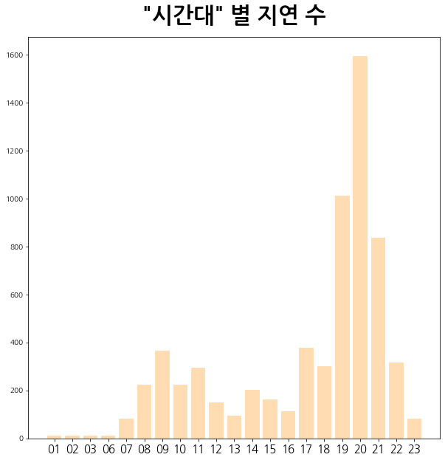
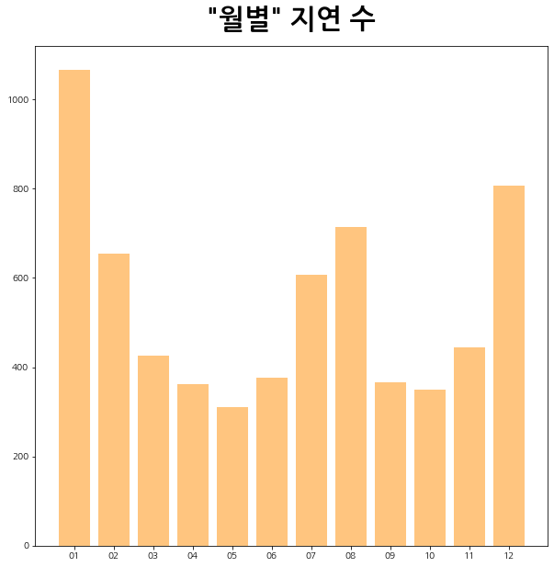
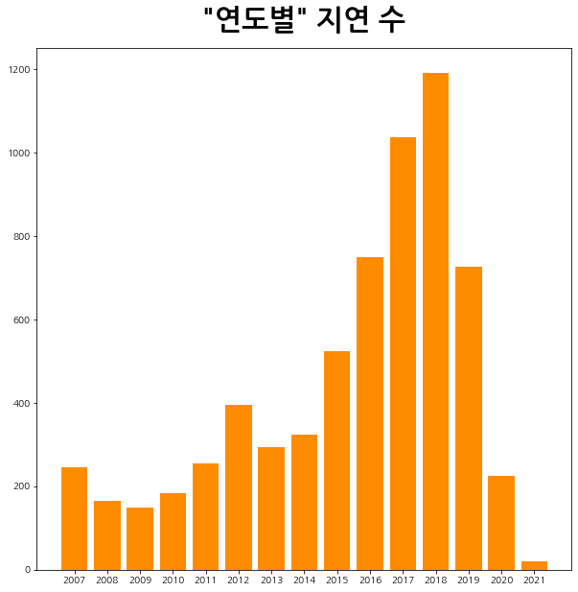
1 〮 2 〮 3. 인천 국제 공항 지연 분석 〮 4
1 〮 2. 인천국제공항 지연 분석 〮 3 〮 4
6) 인천 국제 공항 지연 : 여객(출발) – 지연 요인 시계열 분석
인천 (출발)
의 여객 항공 지연 요인 – 시계열 분석
오전보다는 저녁 이후의
시간대에 지연이 주로 발생
성수기인 연말, 연초 그리고
여름 휴가철에 많은 지연이 발생
운항수가 많았던 17,18년도의
지연수가 압도적으로 많음

Slide 24
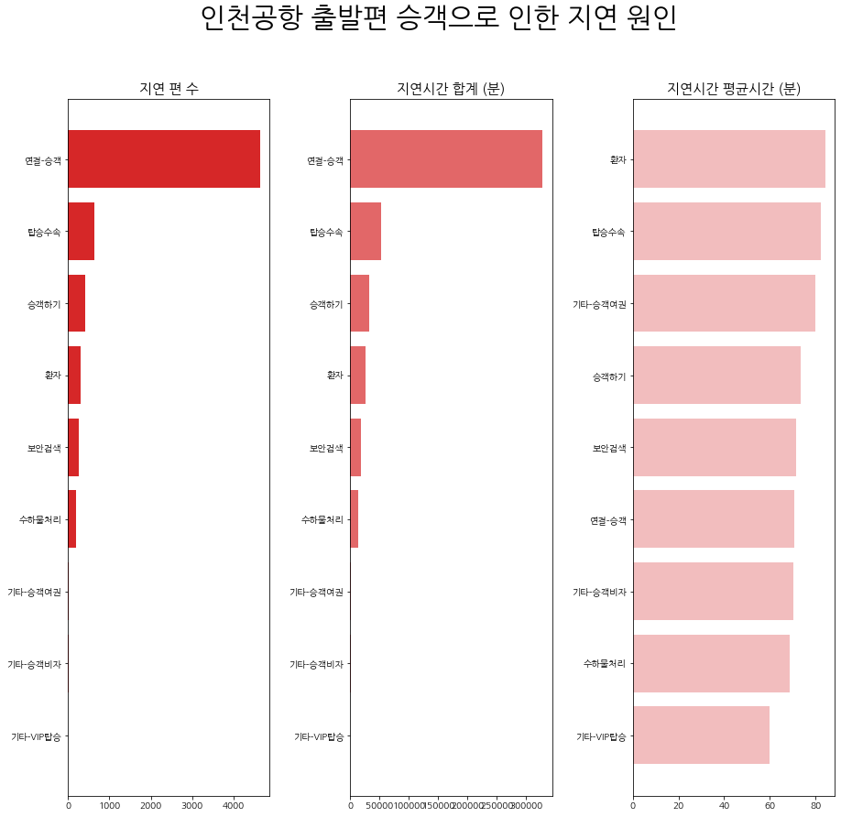
1 〮 2 〮 3. 인천 국제 공항 지연 분석 〮 4
6) 인천 국제 공항 지연 : 여객(출발) – 승객으로 인한 지연
지연 편수
1.연결-승객
2.탑승 수속
3.승객 하기
4.환자
5.보안검색
평균 지연 시간
1.환자
2.탑승 수속
3.기타-승객 여권
4.승객 하기
5.보안검색

Slide 25

1 〮 2 〮 3. 인천 국제 공항 지연 분석 〮 4
인천국제공항 분석 범위 소개
여객
VS
화물
여객
출발
VS
도착
출발
승객 지연
VS
그 외 지연
승객 지연

Slide 26
03
현황 분석
변인 분석
1) 여객처리: 유동인구
2) 기상
인천국제공항 지연 분석

Slide 27

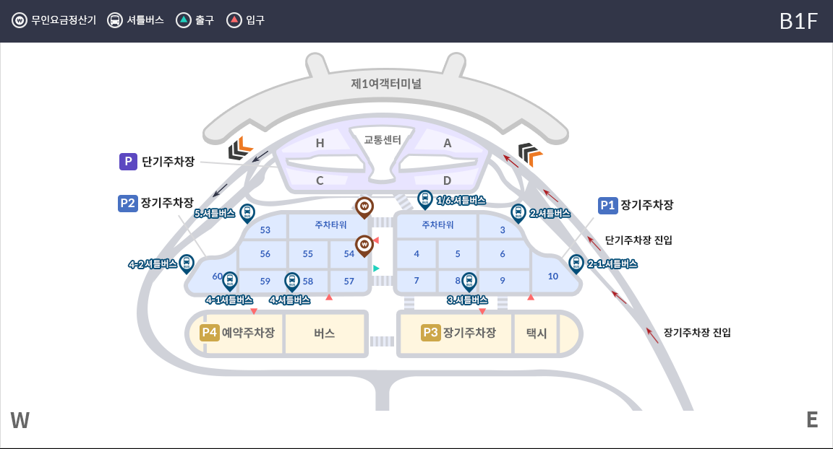
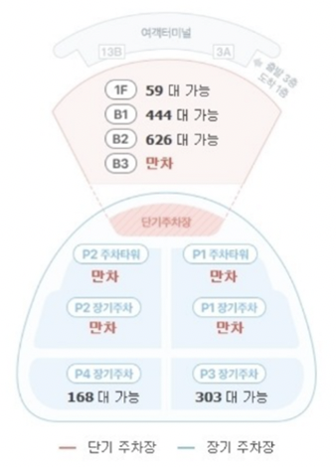
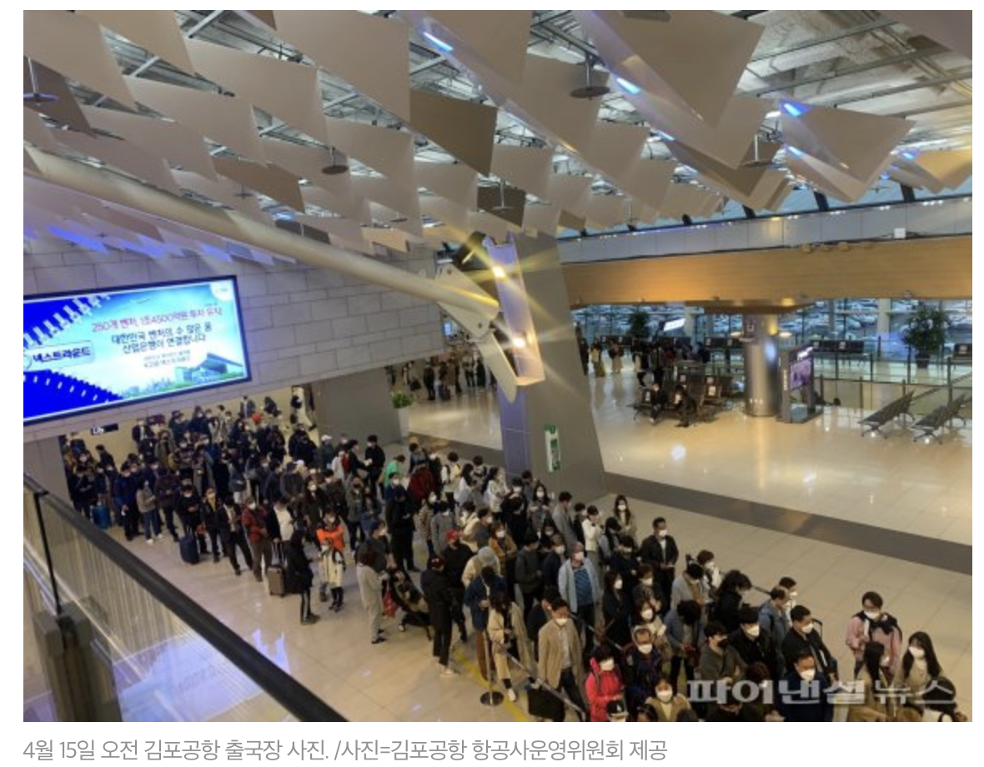
1 〮 2 〮 3. 인천 국제 공항 지연 분석 〮 4
1-1. 배경
여객 처리 요인 파악 : ‘승객으로 인한 지연’ 과 ‘공항 혼잡도’ 의 연관성
공항 혼잡도는
승객으로 인한 지연에 영향
출처 | 인천 국제 공항

Slide 28
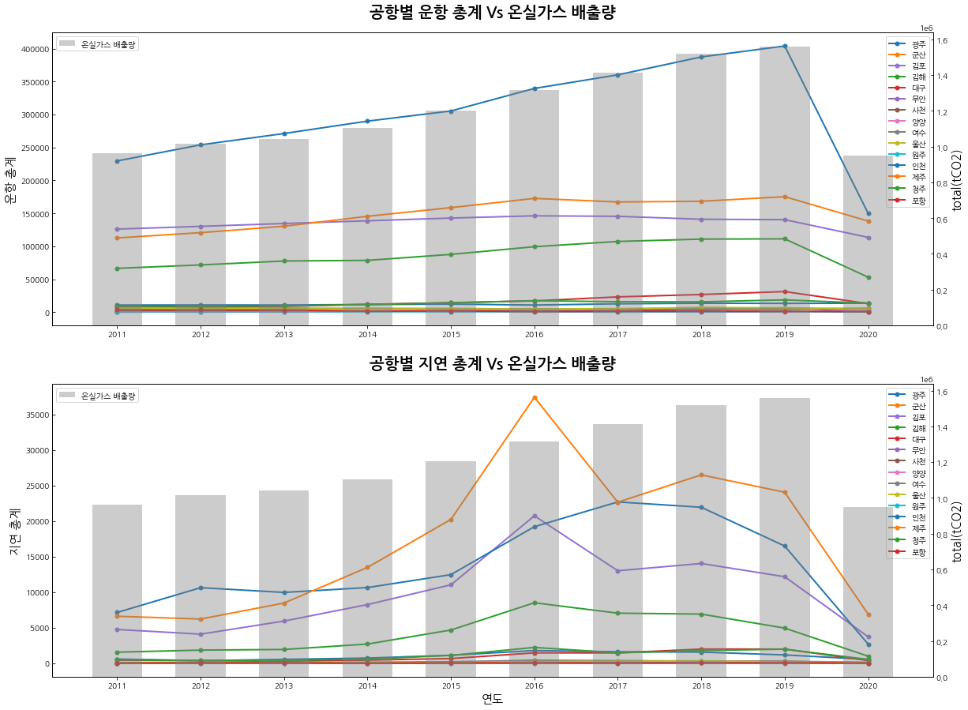
1 〮 2 〮 3. 인천 국제 공항 지연 분석 〮 4
1-1. 국내 공항 별 운항 편수와 지연 수
국내 공항 별
1. 인천 2. 김포 3. 제주 4. 김해
상위 4개 공항의 운항과 지연이
국내 항공 업계에 큰 비중을 차지
1. 제주 2. 인천 3. 김포 4. 김해
코로나로 인해
운항과 지연이 급감하였지만,
정상운항을 고려해 승객으로 인한
지연을 막을 방법 마련 필요

Slide 29
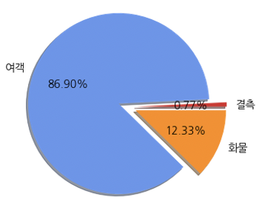
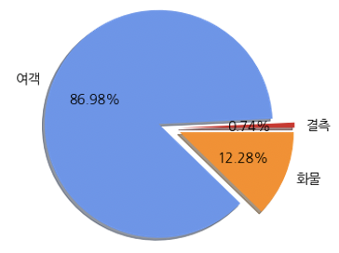
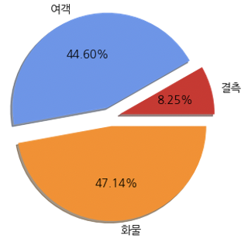
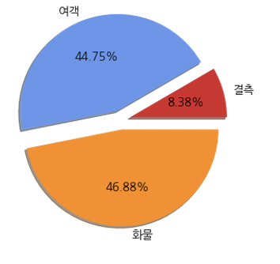
1 〮 2 〮 3. 인천 국제 공항 지연 분석 〮 4
1-2. 코로나 전 후 운항 현황
Before
After
인천 (출발)
의 운항 현황
인천 (도착)
의 운항 현황
인천 (출발)
의 운항 현황
인천 (도착)
의 운항 현황
Covid 19
여객 항공의 운항 비율이 매우 큼
화물 항공의 비율 상승

Slide 30
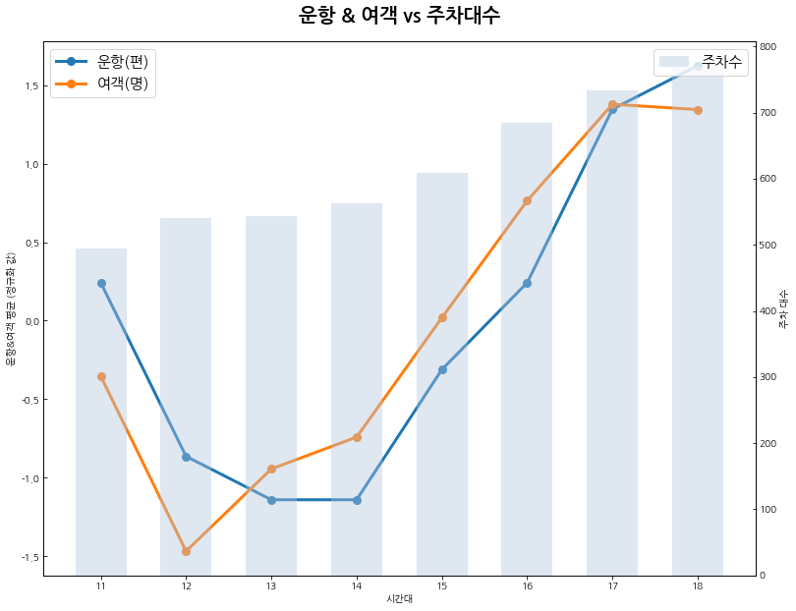
1 〮 2 〮 3. 인천 국제 공항 지연 분석 〮 4
1-3. 주차장 유동인구 추이 - 시간대별
운항 수
∝
여객 수
∝
주차 수
시간대별로 운항, 여객 수의 증감에 따라
주차 수가 동일한 추이를 보임

Slide 31
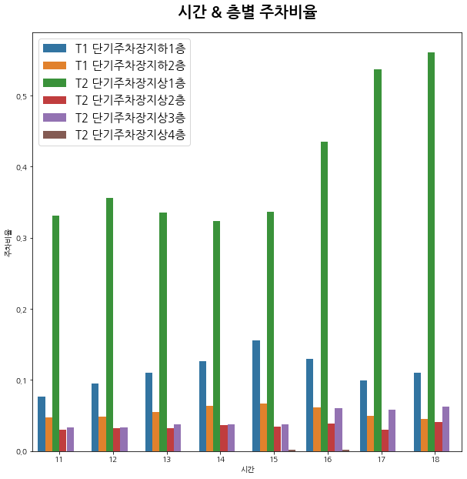
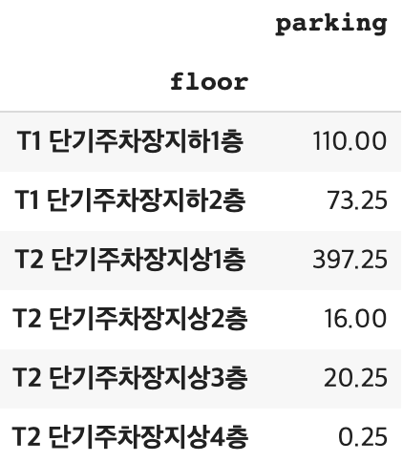
1 〮 2 〮 3. 인천 국제 공항 지연 분석 〮 4
1-3. 주차장 유동인구 추이 – 구역별
1, 2 여객 터미널 주차장 모두 터미널에
가장 접근성이 좋은 층에 밀집 됨

Slide 32
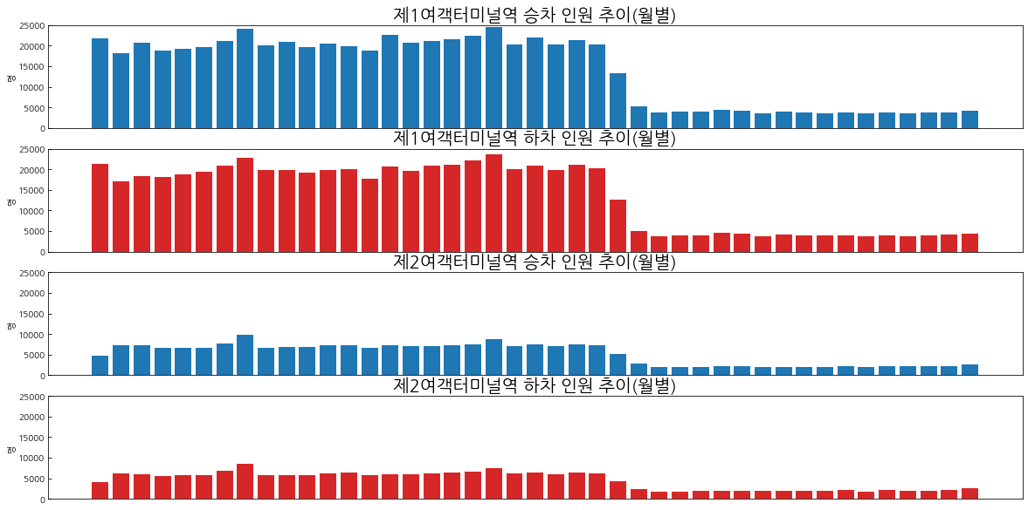


1 〮 2 〮 3. 인천 국제 공항 지연 분석 〮 4
1-4. 지하철 승 하차 인원 추이 - 월별
승차
하차
승차
하차
Before
After

Slide 33

1 〮 2 〮 3. 인천 국제 공항 지연 분석 〮 4
1-4. 지하철 터미널 하차 추이 - 시간대별
제 1 여객터미널의 시간대별 추이
출발 승객
지하철 하차 인원 추이와
탑승 여객과의 연관성 적음
하차 인원
운항
비행기 탑승 이외의 목적
제 2 여객터미널의 시간대별 추이
지하철 하차 인원 추이 ∝
비행기 탑승 여객
비행기 탑승 목적

Slide 34
1 〮 2 〮 3. 인천 국제 공항 지연 분석 〮 4
지연에 대한 제언 – 여객 처리 (유동 인구)
각 여객 터미널의 ‘유동 인구’의 특성 파악 우선적
효율적인 지하철 하차의 시스템을 개별적으로 설계 필요
제 1 여객 터미널
제 2 여객 터미널
특정 출 입국장 여객 쏠림 현상
유동 목적에 따른 흐름 구분을 통한 효율적인 개선 필요
지하철 하차 인원들의 대부분이 비행기 탑승 승객에 포함
출처 | 파이낸셜 뉴스
지연 미연 방지
온실 가스 감축

Slide 35
03
현황 분석
변인 분석
1) 여객처리: 유동인구
2) 기상
인천국제공항 지연 분석

Slide 36


1 〮 2 〮 3. 인천 국제 공항 지연 분석 〮 4
기상 지연 분석
항공기상 자료를 활용한 지연·결항 예측 분석
로지스틱 회귀와 랜덤 포레스트로 지연을 분석한 사례 존재
국내에서도 김포-제주 노선에 대한 기상 지연을 분석한 사례가 있음
이에 따라, 선행 연구를 통해 분석 프로세스를 구성함

Slide 37

1 〮 2 〮 3. 인천 국제 공항 지연 분석 〮 4
2-1. 데이터 설명
2019년도 항공 기상 데이터
시정
전운량
최저운고
기온
적설
신적설
풍향
풍속
강수량
출처 | 항공 기상청
2019년도 항공의 지연 요인 데이터 (크롤링)
출처 | 항공정보 포탈 시스템

Slide 38


1 〮 2 〮 3. 인천 국제 공항 지연 분석 〮 4
2-1. 데이터 설명
기상
기상 외
862 rows X 10 columns
9976 rows X 10 columns
항공 기상 데이터

Slide 39


1 〮 2 〮 3. 인천 국제 공항 지연 분석 〮 4
2-2.항공기 지연 원인에 따른 기상 변수
지연 원인을
으로
target 하기 위한 주요 변수
시정
[0.그 외]
[1.기상]
전운량
최저운고
Target 0 : 그 외
Target 1 : 기 상

Slide 40



1 〮 2 〮 3. 인천 국제 공항 지연 분석 〮 4
2-2. 기상 변수 상관 관계
시정
전운량
최저운고
그 외
기상
그 외
기상
그 외
기상
주요 변수인 '시정', '전운량', '최저운고’로
FacetGrid로 시각화한 결과
그 외의 요인일 때와 기상요인일 때의 분포가 다르다

Slide 41






1 〮 2 〮 3. 인천 국제 공항 지연 분석 〮 4
2-2. 기상 변수 상관 관계 분포
시정
전운량
시정
최저운고
최저운고
전운량
Target 0 : 그 외
Target 1 : 기 상

Slide 42



1 〮 2 〮 3. 인천 국제 공항 지연 분석 〮 4
2-3. 기상으로 인한 지연 요인 세부적 시각화
(1) 2019년도 "365일” 의 기상 데이터 VS "기상 지연"인 경우의 기상 데이터 비교 분석
시정
최저운고
풍속
2019년도
(365일)
항공 기상 데이터
항공 지연의 원인이 ‘기상’인
실제 기상 데이터
시정과 최저운고는 낮을수록, 풍속은 높은 분포에서
기상으로 인한 지연 발생

Slide 43



1 〮 2 〮 3. 인천 국제 공항 지연 분석 〮 4
2-3. 기상으로 인한 지연 요인 세부적 시각화
(2) 비정상 원인을 기상 지연으로 판단했을 때, 실제 기상 상태의 동향
비정상 원인에 따른 풍속 현황
비정상 원인에 따른 시정 현황
비정상 원인에 따른 최저 운고 현황
기상 - 태풍
기상 - 운고
기상 - 시정

Slide 44



1 〮 2 〮 3. 인천 국제 공항 지연 분석 〮 4
2-4. 기상 지연 예측을 위한 모델링 방법론
1. Decision Tree
Depth = 3
Depth = 8 일 때 최적
2. Logistic Regression
3. XGBoost

Slide 45
1 〮 2 〮 3. 인천 국제 공항 지연 분석 〮 4
지연에 대한 제언 - 기상
한계
개선 사항
시간대 단위의 데이터로 인해 세부 시간(분, 초)에 대한 데이터 분석 불가
세부 시간 단위 (분, 초)의 기상 데이터 수집을 바탕으로 데이터 분석 필요
기상-지연의 경우와 정상 운항의 경우에서 기상 데이터의 중복 분포 다수 존재
공항, 항공사 측이 기상 지연의 기준을 공통적으로 명확히 설계 필요
공항, 항공사 측에서 스케줄링 할 때, 같은 악조건의 기상 날씨 판단 기준이 천차만별
불필요한 지연 미연 방지
온실 가스 감축

Slide 46
04
SOLUTION

Slide 47
1 〮 2 〮 3 〮 4. SOLUTION
솔루션 배경
항공 산업 요약
솔루션을 위한 전제 조건
여객 지연은 온실가스 배출에 기여
여객 지연은 공항의 혼잡도에 따라 발생
공항의 혼잡도는 승객 쏠림 현상에 기인
개인적인 승객의 사유로 인한 지연이 발생할 경우
예약이 되어있는 지정 주차 구역에 주차했을 경우
범칙금 부과 제도의 설립
승객으로 인한 항공기 지연을 감소시켜
온실가스 배출을 감축

Slide 48





1 〮 2 〮 3 〮 4. SOLUTION
SOLUTION 1
주차효율 관리 시스템
STEP1
E-티켓을 활용해 항공 출발까지
남은 시간을 계산
STEP2
실시간 주차 API를 활용해
주차장 혼잡도 파악
STEP3
출발시간이 임박한 승객일수록
공항에 가까운 주차구역 배정
기대효과
승객의 지각으로 인한
지연량 감소
항공 지연으로 인해 발생하는
온실가스 감축
* 가까운 주자장일수록 주차비 가중부과

Slide 49





1 〮 2 〮 3 〮 4. SOLUTION
SOLUTION 2
주차 사전 예약 시스템
기대효과
공항 내 주차혼잡을 감소시켜 여객 지연을 방지하고
차량에서 발생하는 온실가스를 감축함
SECTOR 4
사용 중
예약 중
빈 자리
SELECT
CANCEL
STEP1
안내에 따라
예약된 주차구역으로 이동
예약한 주차공간에 주차 후
출국장으로 이동
STEP2
STEP3
공항 도착 2시간 전
모바일 앱을 통해 주차공간 예약

Slide 50
참고 문헌 및 사용 데이터
참고 문헌
[1]박진서, 손흥구, 김명현, 손정웅, 박선욱. "[특집 4] 항공기상 자료를 활용한 지연·결항 예측 분석." 월간교통. (2019): 25-29.
[2] 김명현, 박선욱, 배지헌. "항공기 지연결항 분석 및 관리 체계 개선 연구." 기본연구보고서 . (2020): 1-185.
[3] 김휘양, 윤지성, 송하영, 백호종 “항공사 운항 정시성 산정기준에 관한 연구: 출발지연을 중심으로.” 교통연구. (2019): 1-12
[4]Bazargan, Massoud. Airline operations and scheduling. Routledge, 2016.
[5]조준행. "항공부문 온실가스 감축 국가이행계획 수립 연구." [국립중앙도서관 연계] 국토교통부 발간자료 (2012): 0-0.
[6]김민정, and 안미진. "항공교통 부문 온실가스배출규모 추정 및 관리방안." 한국교통연구원 연구총서 6 (2008): 2008.
[7]구세주. 국제항공 온실가스 감축･관리체계 도입을 위한 향후 과제. 2020.
[8]김제철, 박진서, and 김진후. "지속가능한 저탄소 녹색공항 (Green Airport) 운영방안 연구." 한국교통연구원 기본연구보고서 (2009): 1-218.
[9]박진서, 최성원, and 김제철. "항공수요에 따른 항공부문 온실가스 예측에 관한 연구." 교통연구 18.3 (2011): 19-33.
[10]조윤경. 항공기 기종별 탄소배출량 측정 및 그에 따른 사회적 비용의항공 요금화 효과. 2010
[11]주희진, 황호연, and 임동욱. "AEIC 프로그램을 사용한 국내 공항 항공 온실가스 배출량 산정." 한국항행학회논문지 20.4 (2016): 275-284.
[12]주희진. 국내 공항 온실가스 배출량 산정 및 저감효과 분석. 2016
[13]최영은, and 양봄이. "제주국제공항의 항공기 지연요인 분석." 대한교통학회지 39.2 (2021): 137-148.
[14]김준혁, and 서영성. "항공기 지상이동시간 예측 연구." 교통연구 (2020): 35-49.
[15]김예린, et al. "빅데이터를 활용한 다구간 (多區間) 항공 경로 최적화 시스템." 대한산업공학회지 44.2 (2018): 92-101.
[16]박진서, 김제철, and 최성원. "항공분야 온실가스 배출량 산정방법 정립을 위한 정책적 제언." 교통연구 17.3 (2010): 13-25.
[17]송기한, 한익현, 최솔샘. 2021 항공운송산업전망. 2021.

Slide 51
참고 문헌 및 사용 데이터
사용 데이터
데이터명 | 기간 | 활용목적 | 출처
공항별운항통계 | 2011 - 2020 | 공항별 운항(편), 여객(명), 화물(톤) 분석 | 한국공항공사 항공통계
지연통계 | 2011 – 2020 | 공항별 지연사유에 따른 통계량 분석 | 한국공항공사 항공통계
한국공항공사 공항 온실가스 | 2011 - 2020 | 인천국제공항 제외 연도별 SCOPE1, 2 분석 | 공공데이터포털
인천국제공항 공항 온실가스 | 2009 – 2020 | 인천국제공항 연도별 SCOPE1, 2, 3 분석 | 인천국제공항공사 그린리포트
항공기 출/도착 현황 | 2007 – 2021 | 인천국제공항 운항, 지연 분석 | 항공정보포털시스템
비정상운항현황 | 2007 – 2021 | 인천국제공항 지연사유 분석 | 항공정보포털시스템
항공기상정보 | 2019 | 인천국제공항 기상 지연 분석 | 항공기상청
인천국제공항 주차 현황 | 2021.8.16 | 주차장별 시간에 따른 증감 분석 | 공공데이터포털
서울시 지하철 호선별 역별 월별 시간대별 승하차 인원정보 | 2018 – 2021 | 제 1, 2 여객터미널의 승/하차 인원 분석 | 서울 열린데이터 광장
시간대별 통계 | 2018 - 2021 | 제 1, 2 여객터미널의 운항, 여객 출/도착 분석 | 인천국제공항공사 항공통계

Slide 52
THANK YOU
감사합니다

